Slide 1

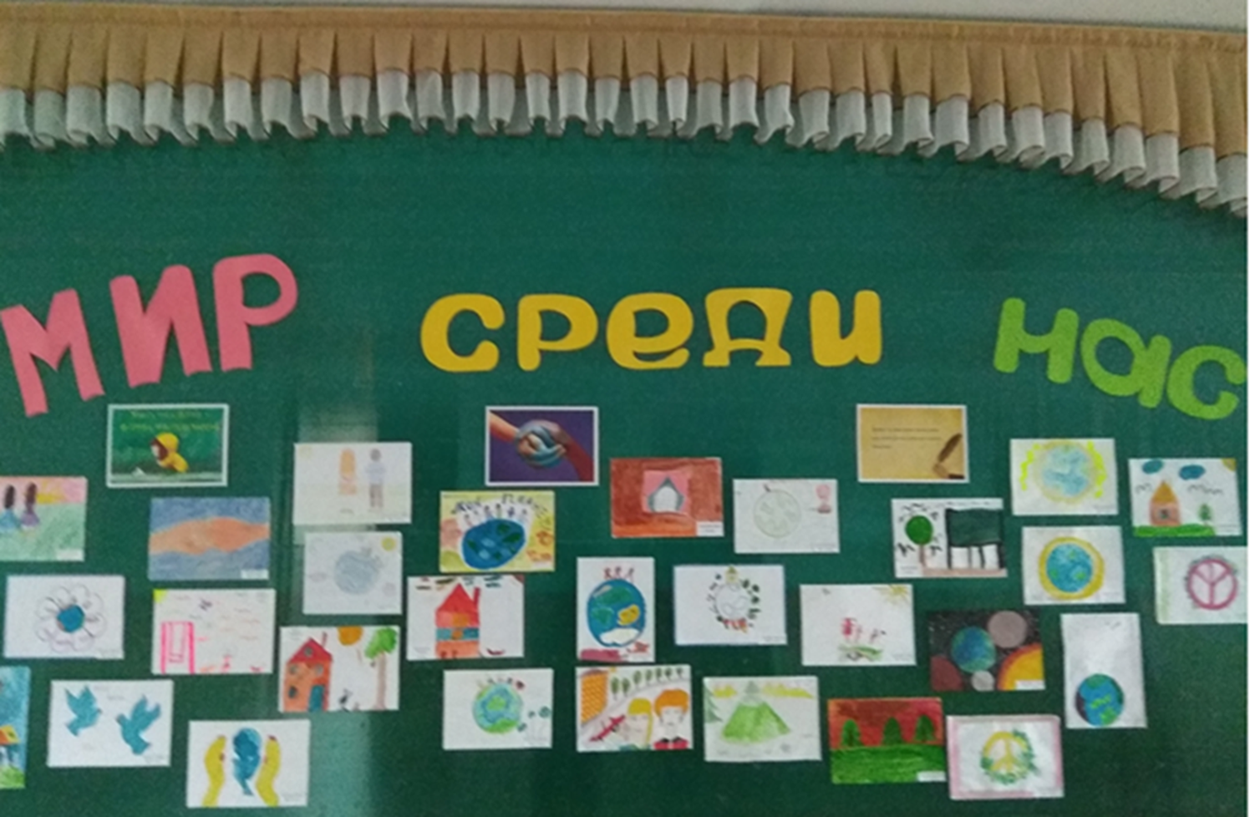
В МАОУ «Киёвская СОШ» был проведён конкурс на лучший рисунок по теме «МИР СРЕДИ НАС». Из рисунков была организована выставка.

Slide 2

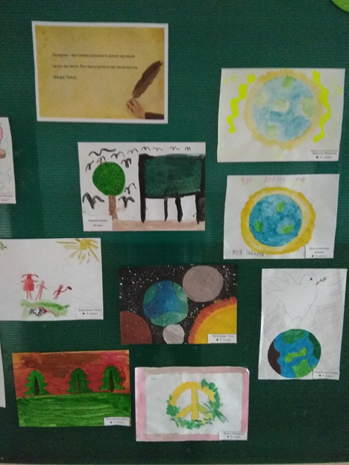
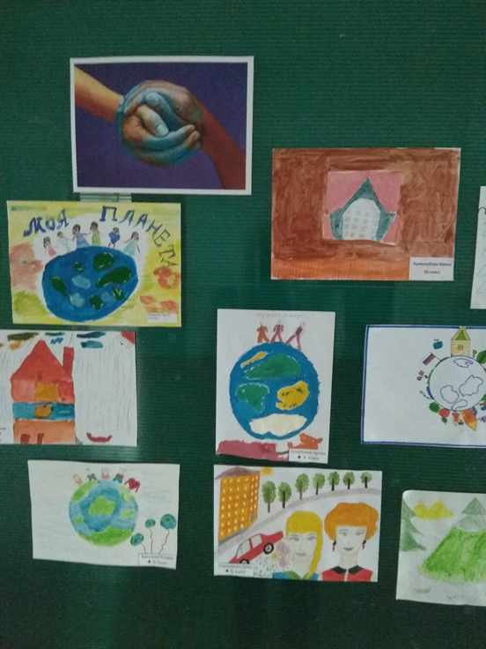
Рисунки у ребят получились яркими и красочными. На каждом рисунке видно, что каждый ребёнок стремится создавать около себя спокойную, дружную обстановку.

Slide 3

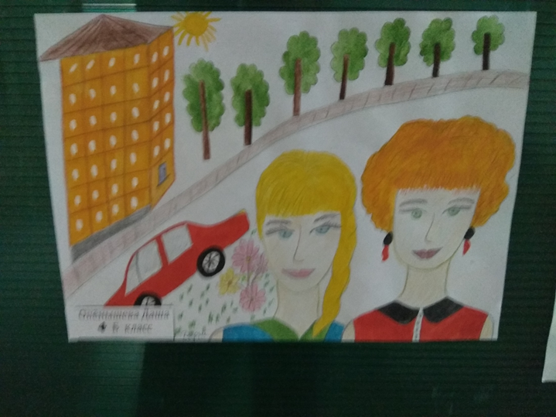
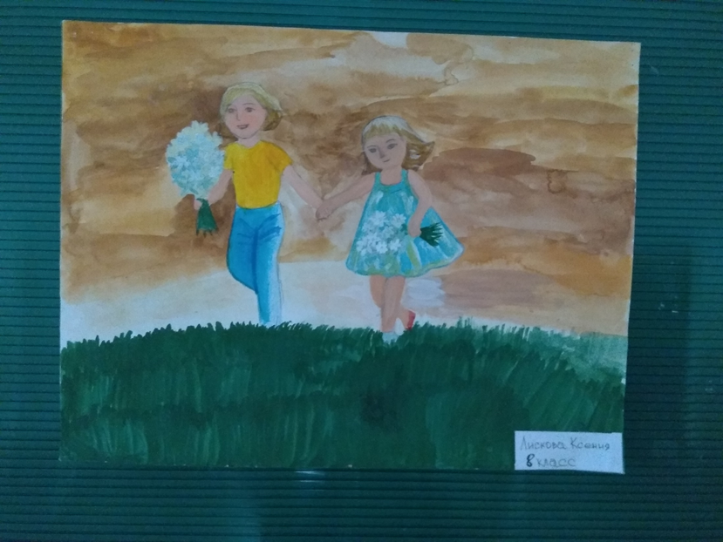
На выставке представлены работы учеников 1-11 классов. Дети участвовали с удовольствием. Некоторые приходили за советом. Учителя так же с интересом отнеслись к мероприятию.
Медиатор МАОУ «Киёвская СОШ»: Кузнецова Л. С.

